Slide 1
●流域治水に関する取組内容を記載願います。
●記載した内容はHPやSNS等での広報や会議資料に使用することがあります。
●下記の内容を記載すること。
  ・団体名
  ・具体的な取組内容（予定含む）
  ・問い合わせ窓口（任意）

Slide 2

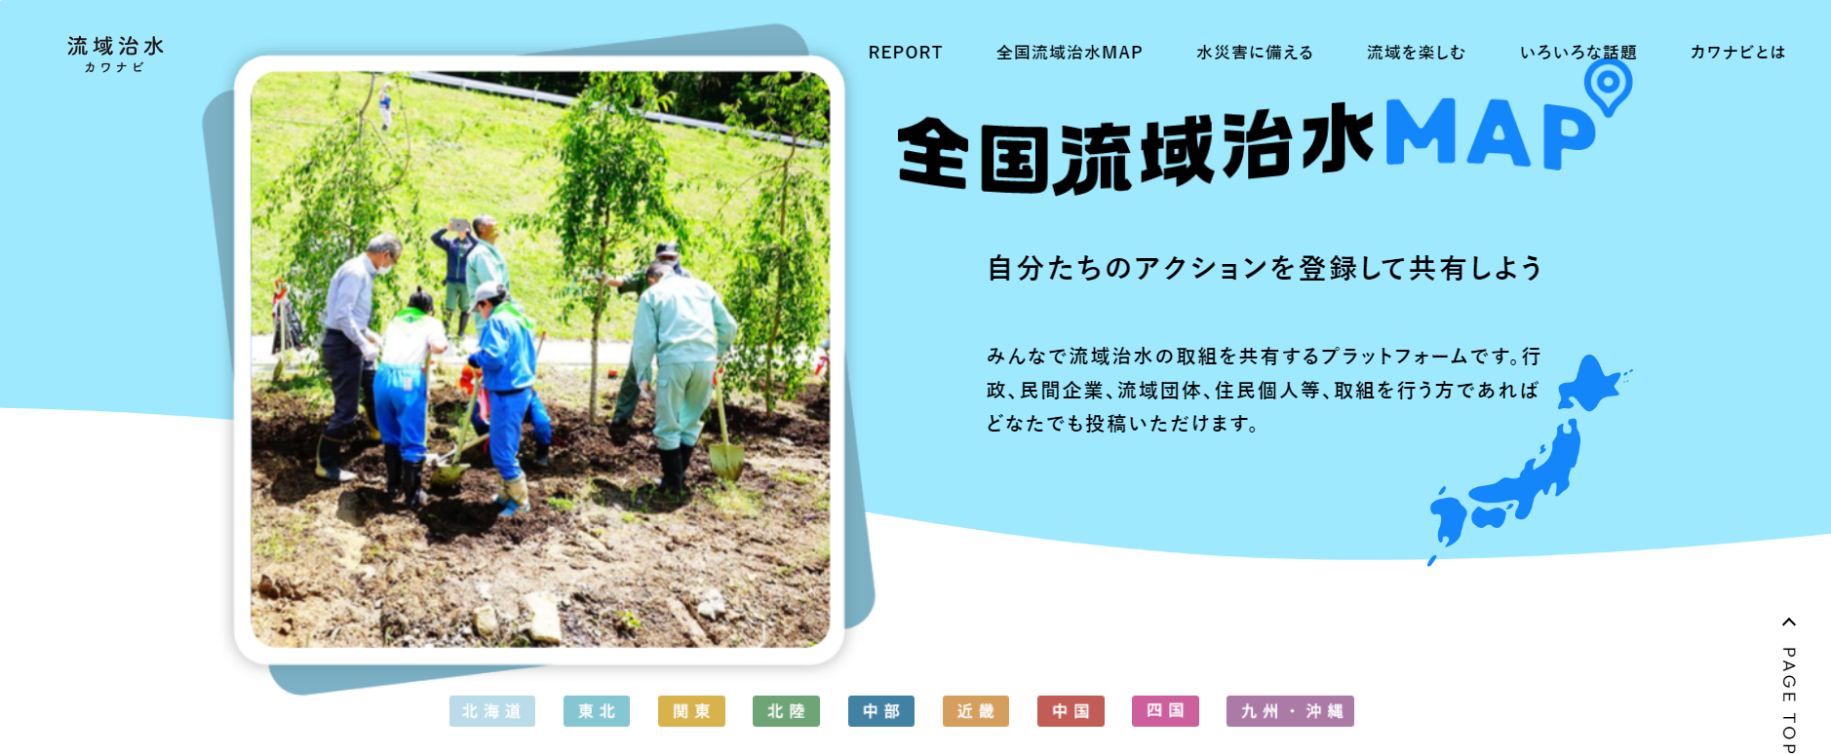
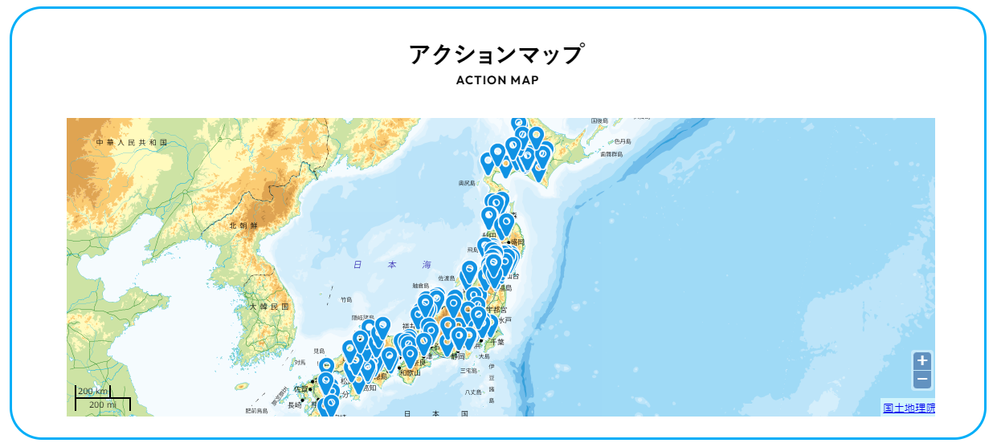
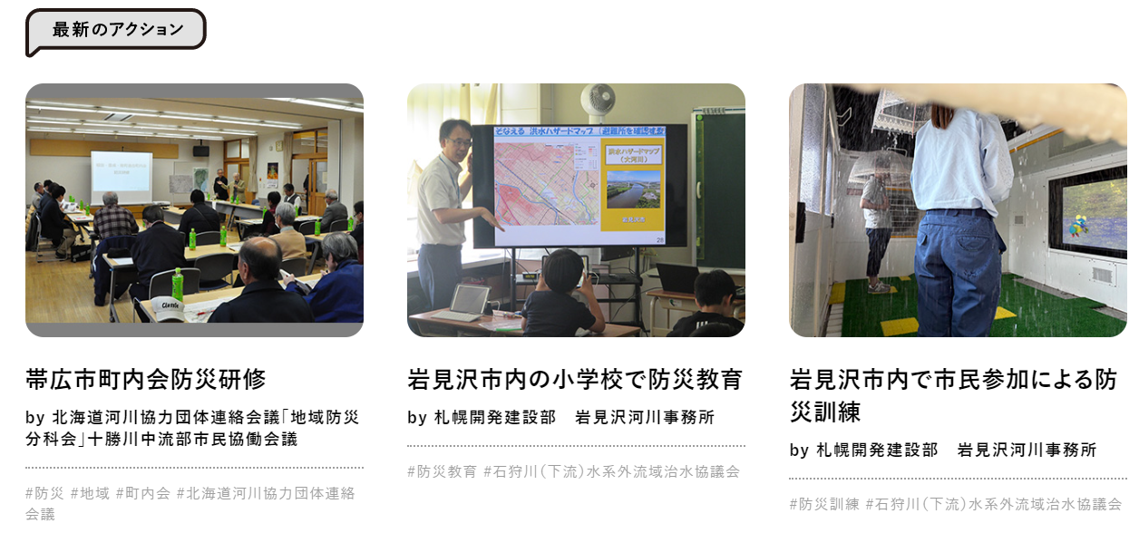
実績報告記載事例
流域治水の取組の見える化を推進！～全国流域治水MAP を開設～
実施者 国土交通省
目的
あらゆる主体による流域治水の取組を見える化し、全国に展開するため。
内容
全国の流域治水に資する取組を共有するプラットフォーム（全国流域治水 MAP）を開設し、投稿を募集・掲載。
■全国流域治水MAP 特設ページ
https://www.mlit.go.jp/river/kawanavi/pf
ポイント
流域治水に資する取組であれば、投稿内容は自由です。
行政、民間企業、流域団体、住民個人等、流域治水に資する取組を行う方であればどなたでも投稿いただけます。
（投稿例）
・流域治水をテーマとしたイベントの開催
・地域団体による河川の除草、清掃活動
・防災学習や環境学習を目的とした小中学校
等での出前講座、ワークショップ
・雨水タンクや雨水貯留槽、雨水浸透ますの設置
問い合わせ先
国土交通省 水管理・国土保全局 河川計画課 TEL 03-5253-8443

